Slide 1
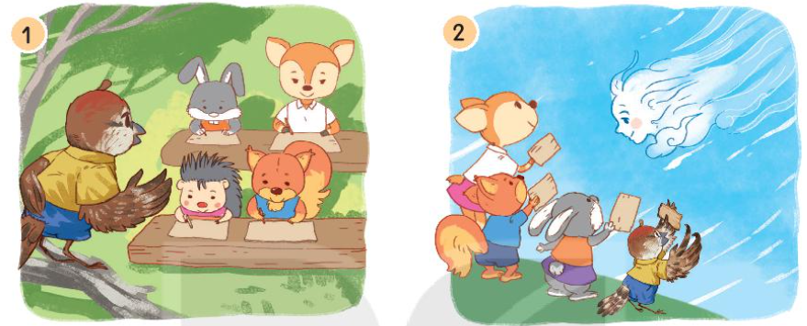
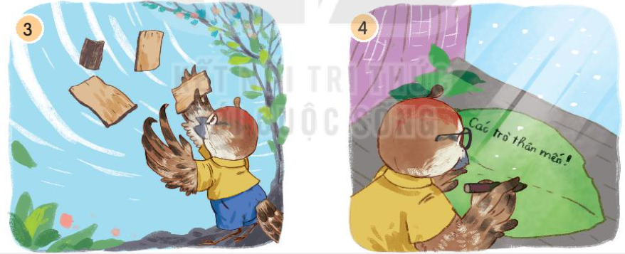
Nghe kể chuyện
Lớp học viết thư

Slide 2
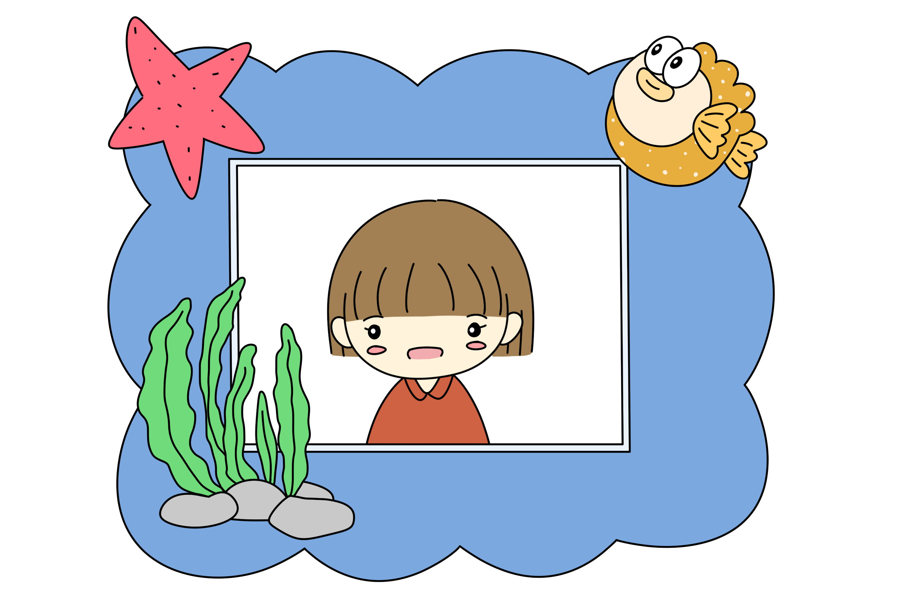
2. Kể lại từng đoạn theo tranh

